Slide 1
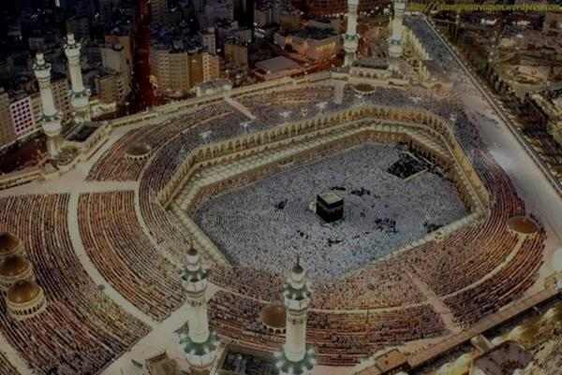

Slide 2
الدرس الرابع
الحج

Slide 3
نواتج التعلم المٌتوقعة بإذن الله تعالى
اللَّهُمُّ اِنْكِ أَعَطِيَّتَنَا الإسلام مِنْ غَيْرَ ان نُسَالَكَ - فَلَا تُحَرِّمُنَا الْجِنَّةَ وَنَحْنُ نُسَالَكَ

Slide 4
التهيــئة

Slide 5
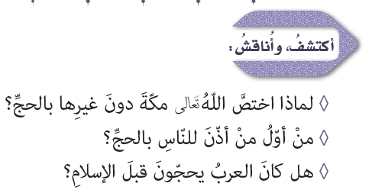
لأن بها البيت الحرام
هو إبراهيم عليه السلام
نعم

Slide 8
النفقة الكافية للذهاب والعودة و نفقة من يعول من أسرته
والقدرة البدنية لتحمل السفر وأعمال الحج
الاستعداد النفسي والنية لأداء الحج،
لا يكفي لا بد من النية والإخلاص
لباس الرجل للعمرة والحج ويعني البدء بأعمال الحج والعمرة ويحرم عليه بعض الأعمال مادام محرما والمرأة تحرم بالنية. ً

Slide 9
ميقات أهل المدينة
الأماكن التي لا يجوز للحاج أو المعتمر تجوزها إلا إذا كان محرما.
ذو الحليفه
قرن المنازل
الجحفة
ذات عرق
يلملم

Slide 10
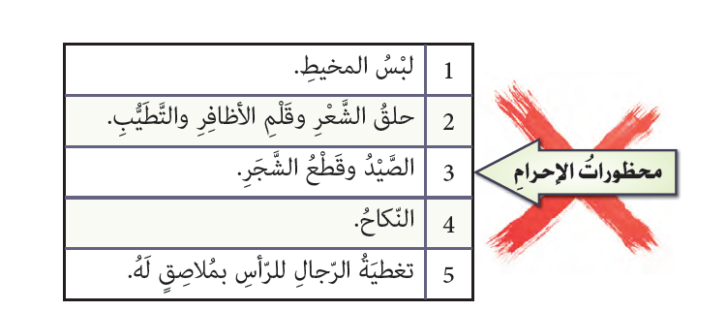

Slide 12
شوال – ذي القعدة – ذي الحجة
معاشرة الأزواج والخصومة والجدال
ليتفرغ المسلم للعبادة ويسود الصفاء والتعاون بين الحجيج ه
التلبية لأن يريد إتمام عبادة الحج وتلبية نداء الله بالحج، والتكبير لانتهاء أعمال الحج وبدء عيد الأضحى.

Slide 13
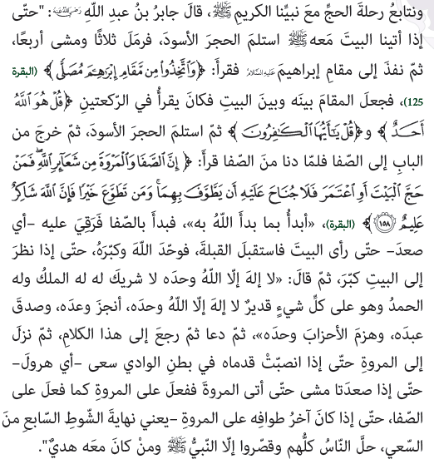

Slide 14
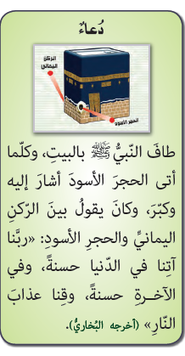
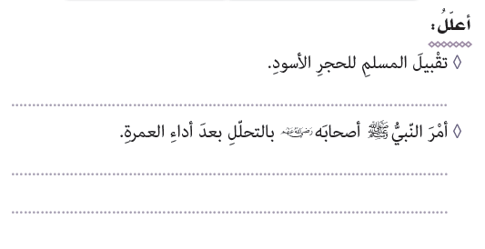
لأن رسول الله قبله
للتخفيف عنهم من المشقة

Slide 15
أصلي في أقرب مكان للمقام داخل الحرم
القران
السيدة هاجر أم سيدنا إسماعيل عليه السلام

Slide 16
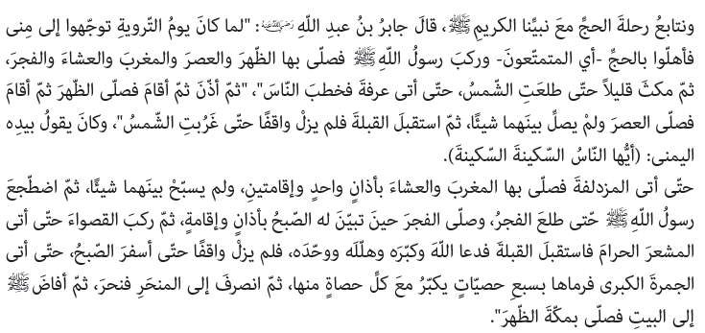

Slide 18
في مزدلفة
حتى لا يحدث تدافع فيتعرض الحجاج للموت أو الأذى
يسر الإسلام وسماحته
يبيح كل محظورات الإحرام بما في ذلك النكاح

Slide 19
برمي الجمرات
طواف الوداع
رمي الجمرات
ذبح الأضاحي

Slide 20
إتمام أركان الدين
مغفرة الذنوب
التعارف – الترابط - التعاون

Slide 22
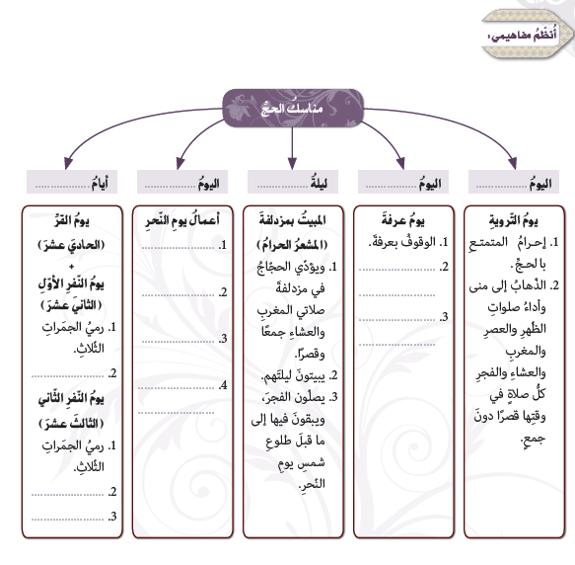
التشريق
العاشر
العاشر
التاسع
الثامن
رمي جمرة العقبة
2.صلاة الظهر والعصر جمعاً وقصراً
طواف الإفاضة
السعي بين الصفا والمروة
3.النزول الى مزدلفة
المبيت بمنى
الحلق أو التقصير
النفرة من منى

Slide 24
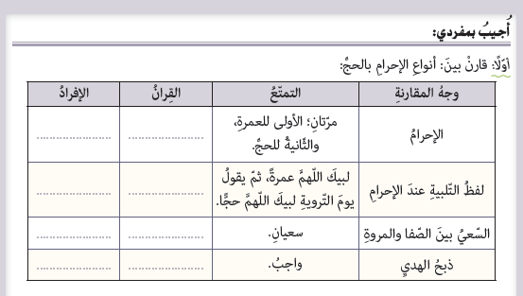
الإحرام بالحج وحده
الإحرام للحج والعمرة معاً
لبيك اللهم حجاً
لبيك اللهم حجاً وعمرة
واحد فقط
واحد فقط
لا هدي عليه
واجب

Slide 25
واجبات
طواف الوداع من سنن الحج
طواف الإفاضة من أركان الحج
يبطل الحج
عليه فدية

Slide 26
محظور
غير محظور
غير محظور
صح
خطأ
صح
صح
خطأ

Slide 27
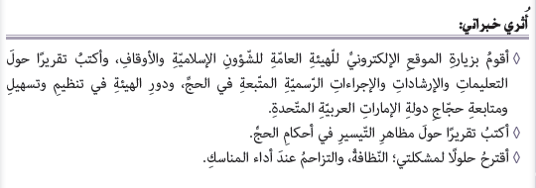

Slide 28
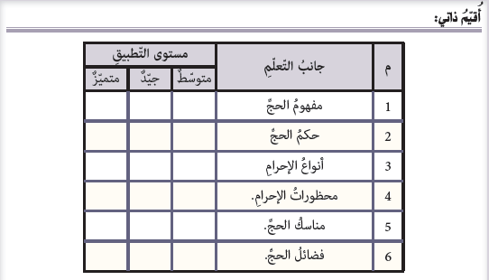

Slide 29
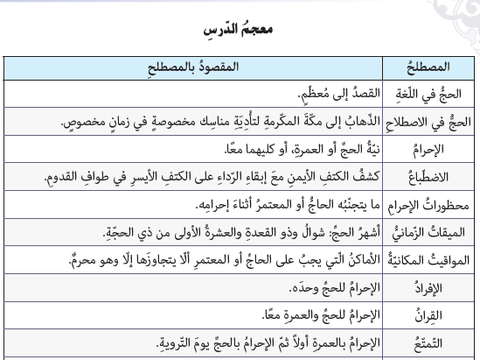

Slide 30
